Slide 1
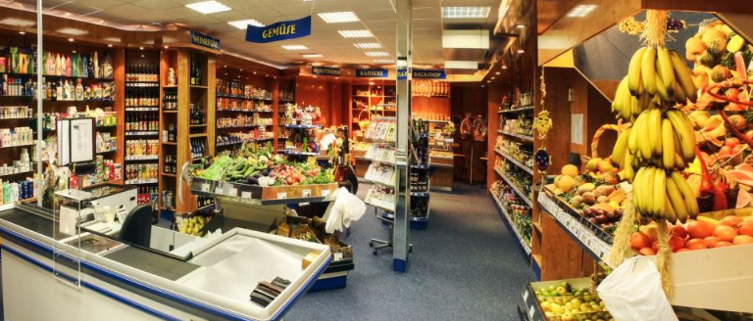
Bildungsinstitut des Handels
Schnorrstraße 70

Slide 2
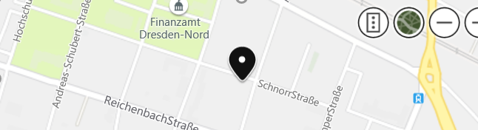
Standort des Bildungsinstitutes

Slide 3
Wir stellen uns vor!
Wir bieten Kurse in:
Computer Grundkurs
Computer für Fortgeschrittene
Englisch Grundkurs und für Fortgeschrittene
Textile Warenkunde
Warenkunde Lebensmittel
Multimedia
Kassentraining
Deutschkurse für Migranten
Integrationskurse für Migranten
Verkaufstraining für Migranten
Kurse in der JVA
Zusatzleitungen:
Sozialpädagogen
Psychologe

Slide 4
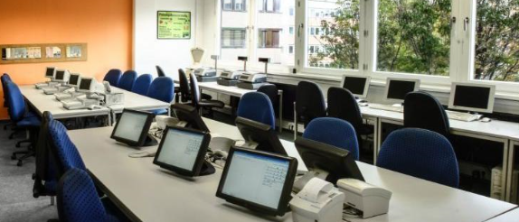
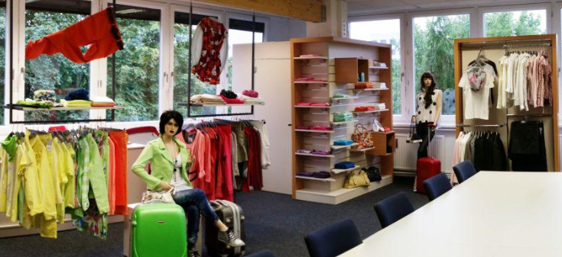
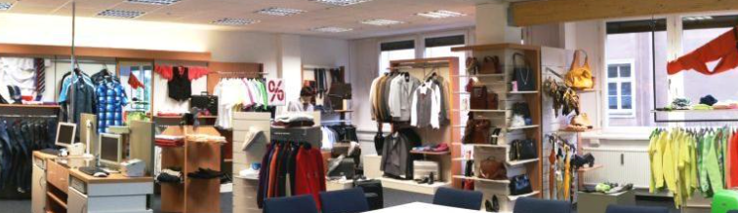
Textile Verkaufsstelle
PC – Raum …

Slide 5
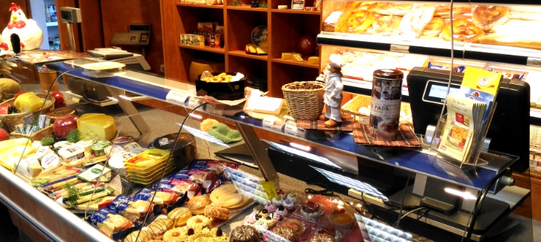
Öffnungszeiten, Daten:
Kontakt und Beratung
Fragen zu unseren Bildungsangeboten beantworten wir schnell und kompetent. Wir freuen uns auf Ihren Anruf,
Ihre E-Mail oder eine Anfrage über das Kontaktformular auf dieser Homepage. Wir werden uns umgehend bei Ihnen melden.
Wir beraten und informieren rund um folgende Themen:
Bildungsangebote des BdH
Anforderungen und Zugangsvoraussetzungen
Ausbildungskosten und Fördermöglichkeiten
Perspektiven auf dem Arbeitsmarkt
Veranstaltungstermine
So sind wir erreichbar:
Info-Hotline: 0351/4651462 (Mo–Fr: 7.00 bis 16.00 Uhr)
Fax: 0351/4651192
E-Mail info@bdhdd.de
Möchten Sie eine persönliche Beratung über Ihre individuellen Weiterbildungsmöglichkeiten,
so erreichen Sie uns montags bis freitags von 8:30 bis 15:00 Uhr.
Bildungsinstitut des Handels e.V.

